Slide 1

3D

Slide 2
目录
3D转换
3D动画

Slide 3
一、3D转换
转换是使元素改变形状、尺寸和位置的一种效果。
您可以使用 2D 或 3D 转换来转换您的元素。
Internet Explorer 10 和 Firefox 支持 3D 转换。
Chrome 和 Safari 需要前缀 -webkit-。
Opera,ie9仍然不支持 3D 转换 它只支持 2D 转换

Slide 4
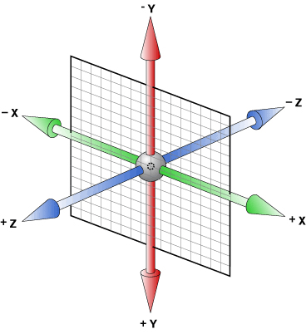
3D转换
CSS3 允许您使用 3D 转换来对元素进行格式化。
3D 翻转方法：
rotateX(30deg)
rotateY(30deg)
注： Internet Explorer 和
Opera
不支持 rotateX, rotateY 方法。
扩展
rotate和rotateZ()效果一样

Slide 5
3D转换
3D位置移动 的3种写法
transform: translate3d(30px,30px,800px)
transform:translateZ(800px) translateX(30px) translateY(30px);
transform:translateZ(800px) translate(30px,30px);
在2D的基础上多了1D (Z轴)

Slide 6
3D转换
3D视距
perspective
元素要使用3D效果 需要perspective属性配合
方法1：
<div>
<p></p>
</div>
方法2:
<p></p>
div{perspective:200px;}
p{width:100px;height:100px;
transform:translate3d(0,0,-50px);background:#ff9;}
p{width:100px;height:100px;
transform:perspective(200px) translate3d(0,0,-50px);
background:#ff9;}

Slide 7
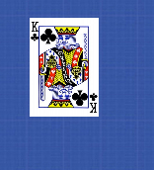
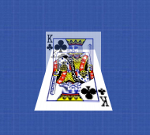
3D转换
3D缩放翻转
scaleZ
父框设置
perspective:1200px(3D视距)
transform-style:preserve-3d;(3D视角)
（子元素保持3D位置）
transform-origin:left/top/right/bottom
翻转位置
例：preserve-3d.html

Slide 8
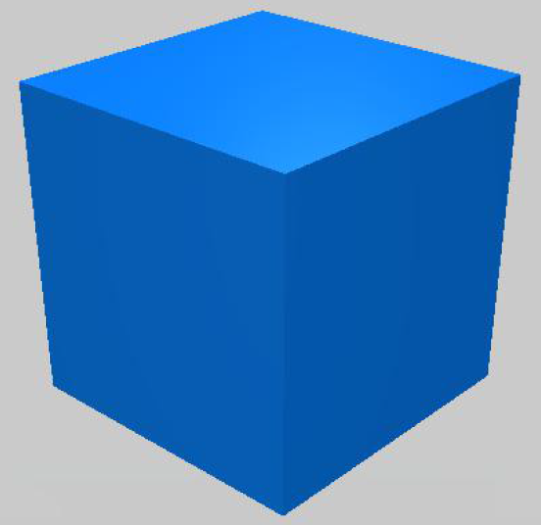
3D转换
3D正方形制作
lifang.html

Slide 9

3D转换
3D动态滑动效果

Slide 10
二、3D动画
通过 CSS3，我们能够创建动画，
这可以在许多网页中取代动画图片、Flash 动画以及 JavaScript。

Slide 11
3D动画
CSS3 @keyframes 规则
如需在 CSS3 中创建动画，您需要学习 @keyframes 规则。
@keyframes 规则用于创建动画。
在 @keyframes 中规定某项 CSS 样式，
就能创建由当前样式逐渐改为新样式的动画效果。
IExplorer 10、Firefox 以及 Opera 支持 @keyframes 规则和 animation 属性。
Chrome 和 Safari 需要前缀 -webkit-。
注释：Internet Explorer 9，以及更早的版本，不支持 @keyframes 规则或 animation 属性。

Slide 12
3D动画
语法：
@keyframes zidingyi{
from {background: yellow;}
to {background: green;}
to {background: red;}
}
@-moz-keyframes myfirst{/* Firefox */{
from {background: red;}
to {background: yellow;}
to {background: blue;}
}

Slide 13
3D动画
CSS3 动画
当您在 @keyframes 中创建动画时，
请把它捆绑到某个选择器的动画属性上，否则不会产生动画效果。
通过规定至少以下两项 CSS3 动画属性，即可将动画绑定到选择器动画属性：
规定动画的名称
规定动画的时长

Slide 14
3D动画
动画属性
animation: (可以理解为循环过度动画效果)
animation-name: 动画名
animation-duration: 时间 默认0
animation-timing-function: 曲线 默认ease
animation-delay : 延时 默认0
animation-iteration-count: 播放次数 默认1
animation-direction: 周期后是否倒放
animation-play-state: 是否暂停 默认 running
animation-fill-mode: 动画结束后的状态

Slide 15
3D动画
animation: name 5s linear 2s infinite alternate;
关键帧：
from to 0% 100%

Slide 16
The End

